Slide 1

Tabela única de Financial Sample
Microsoft Power BI

Slide 2
Microsoft Power BI
Tabela única de Financial Sample
Ações Realizadas:
_Foram criadas 5 tabelas dimensões e 1 tabela fato, derivadas da tabela "financials_origem":
• D_Produtos
• D_Detalhes
• D_Produtos_Detalhes
• D_Descontos
• F_Vendas
• D_Data
A tabela D_Data foi criada utilizando DAX:
• D_Date = CALENDARAUTO(12)
• Coluna Ano

Slide 3
Microsoft Power BI
Tabela única de Financial Sample
Ações Realizadas:
Ano = YEAR(D_Date[Date])
Coluna Número Mês
Número Mês = MONTH(D_Date[Date])
Coluna Nome Mês
Nome Mês = FORMAT(DATE(1, D_Date[Número Mês], 1), "MMM")
Coluna Número Dia Semana
Número Dia Semana = WEEKDAY(D_Date[Date])
Coluna Nome Dia Semana
Nome Dia Semana = FORMAT(D_Date[Date], "DDDD")

Slide 4
Microsoft Power BI
Tabela única de Financial Sample
Ações Realizadas:
Para adicionar a relação entre D_Detalhes e F_Vendas foi gerado um índice condicional com base nas colunas Produto, Segmento, País e Vendas. _Para estabelecer a relação entre D_Date e F_Vendas, o Data de ambos foi deixado em formato short date e, no model view se arrastou o Data de F_Vendas até o Date de D_Date. _Foram removidos as colunas com datas de F_Vendas e D_Detalhes.

Slide 5
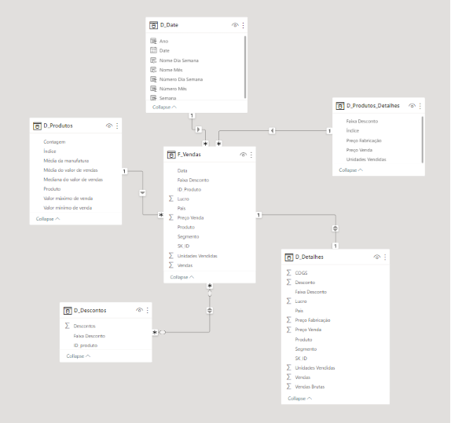
Microsoft Power BI
Tabela única de Financial Sample

Slide 6

Microsoft Power BI

